Slide 1
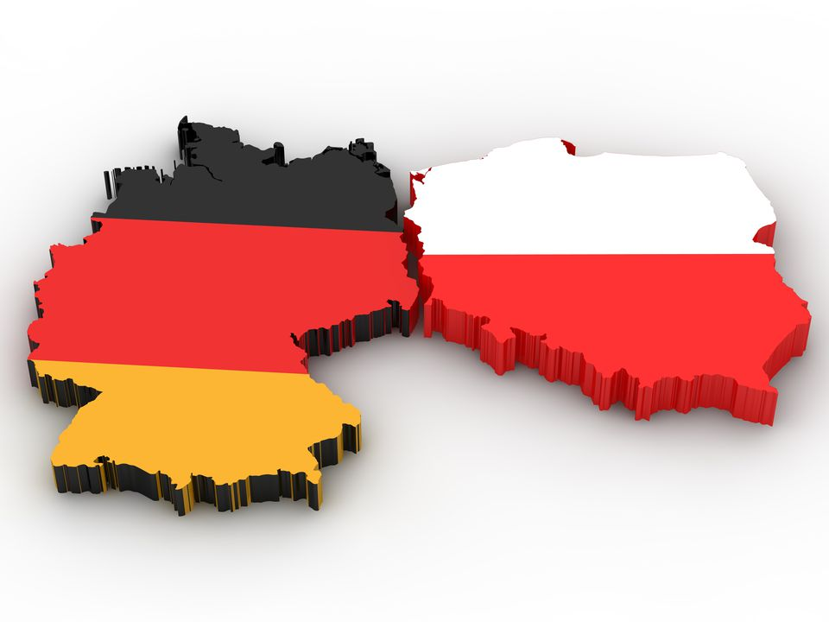
„Dlaczego warto uczyć się języka niemieckiego?”

Slide 2
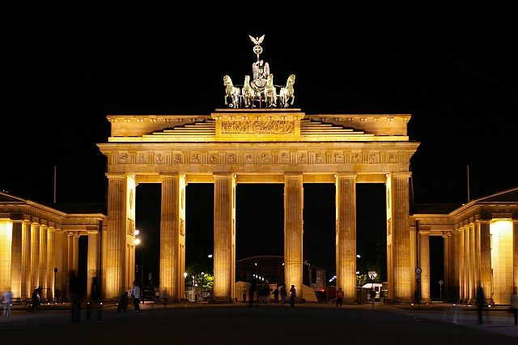
Niemcy są dla Polaków najpopularniejszym celem zagranicznych podróży. Polacy odwiedzają ten kraj głównie w celach turystycznych.
W latach 90 doszło do znacznej poprawy stosunków między Polską, a Niemcami

Slide 3
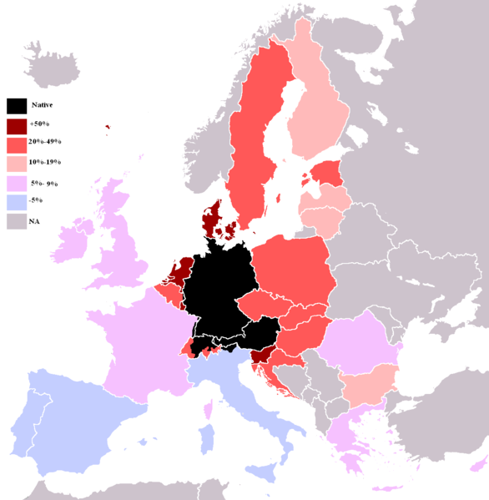
Znajomość języka niemieckiego wśród obywateli Unii Europejskiej
(plus Szwajcaria i Liechtenstein).

Slide 4
10 powodów dlaczego warto uczyć się języka niemieckiego
1.Niemcy są największym światowym eksporterem.
2.Niemiecki jest najczęściej używanym językiem w Unii Europejskiej.
3.Na całym świecie Niemcy uplasowały się na 5. miejscu pod względem liczby corocznych publikacji nowych książek.
4. Niemcy są siedzibą dla wielu międzynarodowych korporacji.
5.Niemiecki nie jest trudniejszy niż inne języki.
6.Niemiecki jest drugim najczęściej używanym językiem naukowym.
7.Niemiecki jest językiem Goethego, Nietzschego i Kafki. Mozart, Bach, Beethoven, Einstein i Freud również mówili po niemiecku.
8. Zrozumienie niemieckiego pogłębi naszą wiedzę na temat kultury i zwiększy możliwości zatrudnienia.
9. Nauka niemieckiego odgrywa istotną rolę w życiu gospodarczym i intelektualnym w Europie Środkowej i jej historii kultury.
10. W wielu regionach, Niemcy stanowią największy odsetek turystów.

Slide 5
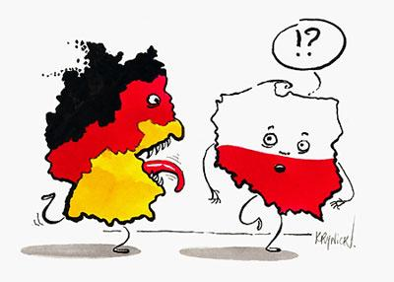
Niemiecki jako język obcy....
Niemiecki był niegdyś lingua franca Europy Środkowej, Wschodniej i Północnej, a pozostałością tego jest obecnie to, że jest jednym z najpopularniejszych języków obcych w Europie. 32% obywateli krajów starej Unii twierdzi, że potrafi porozumiewać się w języku niemieckim (zarówno jako ojczystym, jak i drugim obcym językiem). Pomaga temu powszechny dostęp do niemieckiej telewizji.
Niemiecki jest trzecim najbardziej nauczanym językiem obcym na całym świecie, łącznie ze Stanami Zjednoczonymi, jest też drugim najbardziej znanym językiem obcym w UE. Jest jednym z języków urzędowych Unii Europejskiej i jednym z trzech języków roboczych Komisji Europejskiej (obok francuskiego i angielskiego).

Slide 6
10 powodów, dla których MY uczymy się języka niemieckiego:
1. Można znaleźć lepszą pracę.
2. Można więcej zarabiać.
3. Można zaimponować innym.
4. Można wyjechać do pracy do Niemiec.
5. Można wyjechać na studia do Niemiec.
6. Można rozszerzyć grono znajomych też o Niemców.
7. Można czytać pisma i książki w oryginale. Na polski jest tłumaczony tylko ich mały procent.
8. Można zarabiać udzielając korepetycji.
9. Można korzystać z Internetu także po niemiecku (jest wprawdzie nie tak bogaty jak po angielsku, ale o wiele bogatszy niż po polsku).
10. Lubimy język niemiecki!

Slide 10
Lista zawodów , których wykonywanie łączy się ze znajomością języka niemieckiego:
np.
-informatyk
-tłumacz
-sekretarka
-urzędnik państwowy wyższego szczebla
-lekarz
-prawnik
-specjalista do spraw sprzedaży zagranicznej
-przewodnik
-rezydent
-stewardessa..

Slide 12
I właśnie dla tego warto znać język niemiecki ! :D
Wykonały:
Natalia Nowak
Klaudia Jerzyk
Kl. II „c”

